Slide 1



第1章 软件发展史及软件工程
《软件工程》课程组
深圳大学 计算机与软件学院 许智武

Slide 2
主要内容：
1.1. 软件的发展历程
1.2. 软件的定义和特点
1.3. 软件危机
1.4. 软件工程
1.5. 软件开发方法学
1.6. 软件工程知识体系

Slide 3
第1章 软件发展史及软件工程 1.1 软件的发展历程
《软件工程》课程组

Slide 4

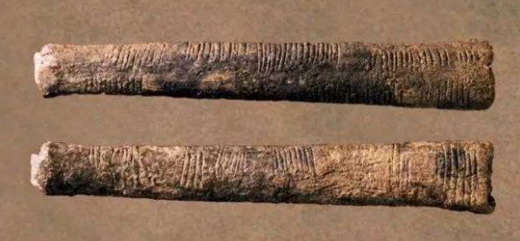
1. 计算需求
算筹
伊尚戈骨
计算需求早于文字

Slide 5

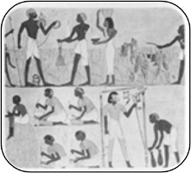
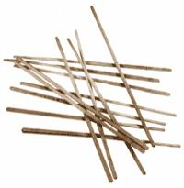
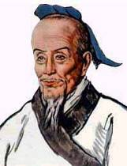
1. 计算需求
公元前3000年的古埃及人用结绳来记录土地面积和收获的谷物
公元前2000年的美索不达米亚人用泥板计数，这块泥板上的契形文字代表25
我国古代数学家祖冲之就是用算筹计算出圆周率值介于3.1415926和3.1415927之间。

Slide 6

2. 计算机的发展
（1）史前时代的“计算机”
（2）近代的“计算机”
（3）机械式计算机
（4）现代计算机
计算机2000年的历史

Slide 7
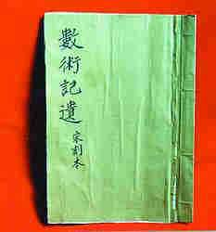

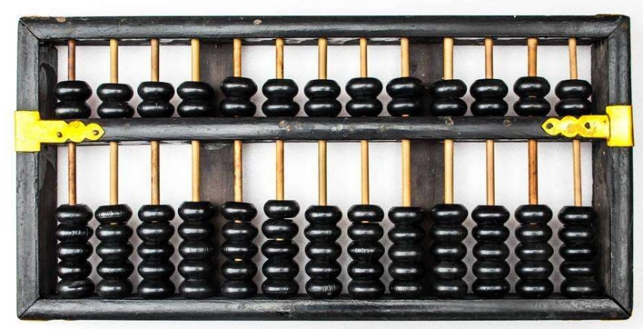
（1）史前时代的“计算机”
珠算被称为我国“第五大发明”，最早记录于汉朝人徐岳撰写的《数术记遗》一书里。
算圣刘洪及其发明的珠算盘。

Slide 8
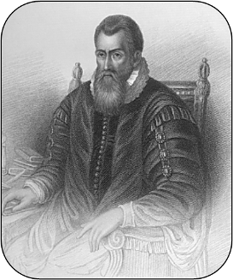
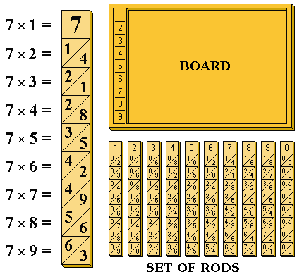
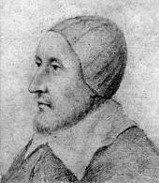
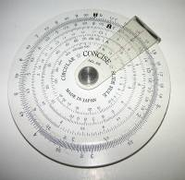
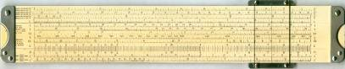
（2）近代的“计算机”
威廉·奥却德(William Oughtred)
及其发明的圆形计算尺
John Napier(1550-1617)
约翰·纳皮尔
纳皮尔算筹(Napier’s bones)
1612年发明
风靡18－19世纪的计算尺

Slide 9
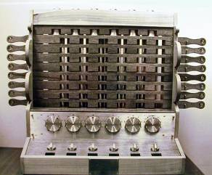
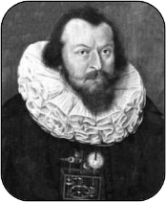
（3）机械式计算机
Wilhelm Schickard(1592-1635)
1960年，契克卡德家乡人根据示意图重新制作的契克卡德计算机：能做6位数加减法，设置了某种“溢出”响铃装置；机器上部附加一套圆柱型“纳皮尔算筹”，因此也能进行乘除运算。
威廉·契克卡德
德国图宾根大学教授，于1623年制造了第一台计算机。

Slide 10
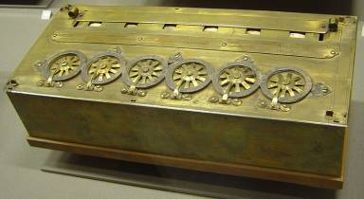
（3）机械式计算机
Blaise Pascal(1623–1662)
保存在巴黎国立工艺博物馆的帕斯卡加法机，1642年发明：
机器由系列齿轮组成的装置，外壳用黄铜材料制作，是一个长20英寸、宽4英寸、高3英寸的长方盒子，面板上有一列显示数字的小窗口，旋紧发条后才能转动，用专用的铁笔来拨动转轮以输入数字。
布莱斯·帕斯卡
法国数学家、物理学家、思想家

Slide 11
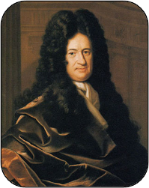
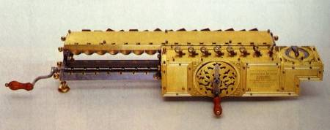
（3）机械式计算机
Gottfried Leibniz(1646–1716)
1674年，莱布尼茨发明乘法机。这是第一台可以运行完整四则运算的计算机，长100厘米、宽30厘米、高25厘米，主要由不动的计数器和可动的定位机构两部分组成，整个机器由一套齿轮系统传动。
【公元1700年左右，莱布尼茨从一位友人送给他的中国“易图”（八卦）里受到启发，悟出了二进制数之真谛，率先提出了二进制的运算法则。】
戈特费里德·莱布尼兹
德国数学家、微积分独立发明人

Slide 12
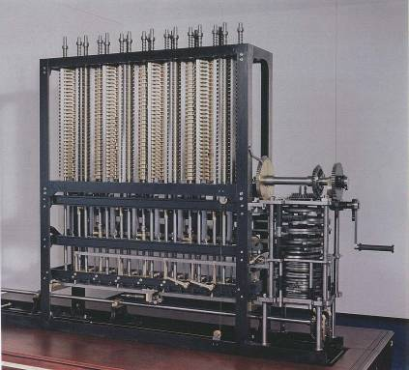
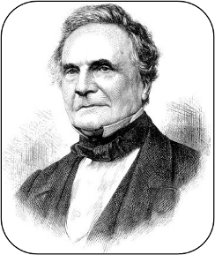
（3）机械式计算机
现代计算机奠基人——
英国剑桥大学教授查尔斯·巴贝奇
1822年，差分机
——伦敦科学博物馆的复制品
Charles Babbage (1791- 1871)

Slide 13
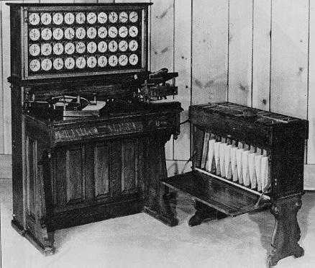
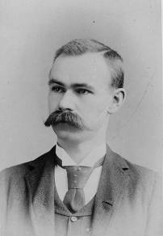
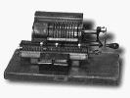
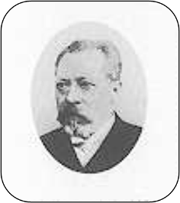
（3）机械式计算机
美国著名统计专家——
赫尔曼·霍列瑞斯
弗兰克·鲍德温
(Frank Baldwin)
鲍德温发明的手摇计算机，1873年
霍列瑞斯发明的自动制表机
Herman Hollerith (1860-1929)

Slide 14
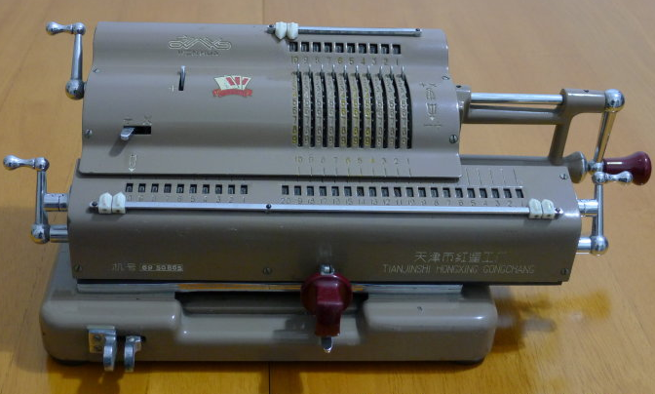
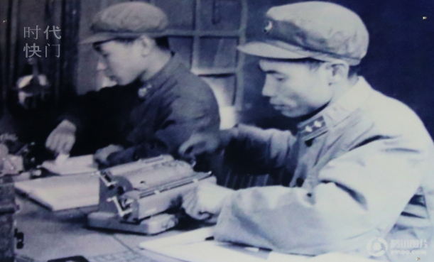
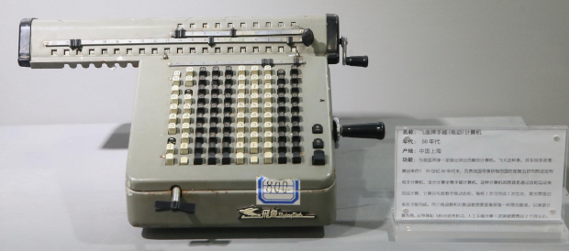
（3）机械式计算机
为中国两弹一星做出贡献的手摇式计算机
Notes:
设备+口诀

Slide 15

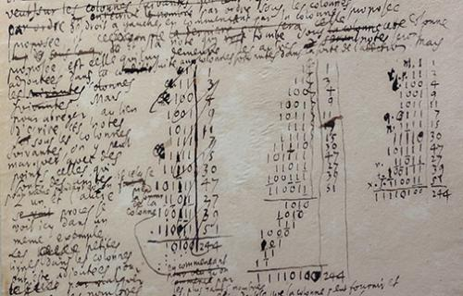
（3）机械式计算机
古代和近现代二进制发展
伏羲先天八卦
莱布尼兹二进制计算手稿

Slide 16

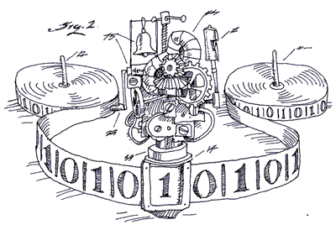
（4）现代计算机
现代计算机理论
艾伦·麦席森·图灵（Alan Mathison Turing）

Slide 17
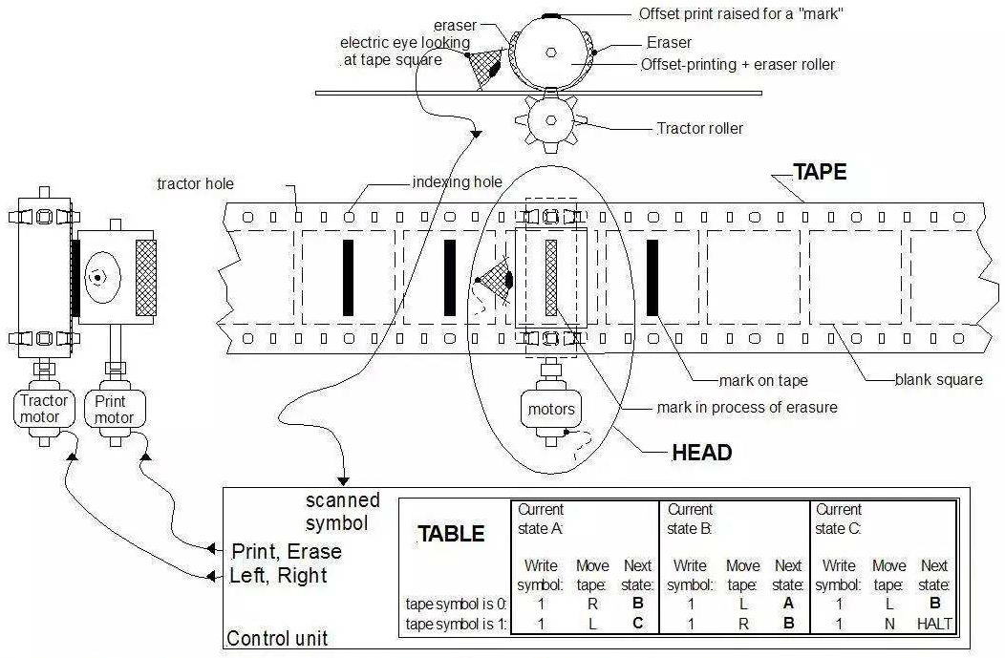
（4）现代计算机
图灵机

Slide 18
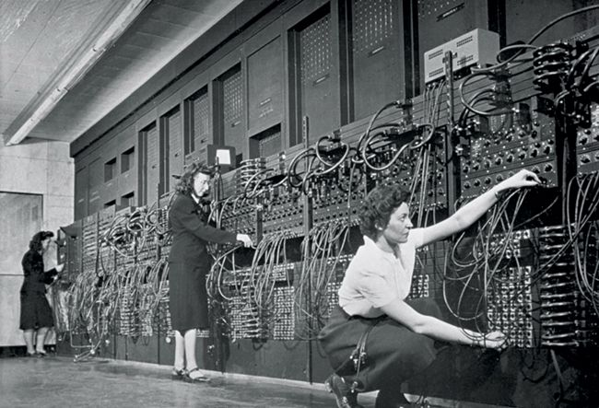

（4）现代计算机
可用于计算炮弹轨迹
第一台电子化计算机
ENIAC埃尼阿克
Notes:
完成一个计算可能几秒钟，但重新连线可能要几小时甚至几天

Slide 19


（4）现代计算机
英国蒙巴顿元帅
一个电子的大脑
电脑

Slide 20
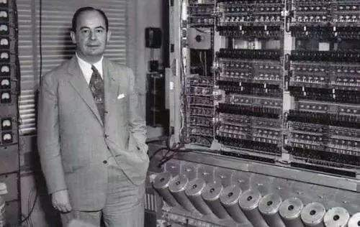
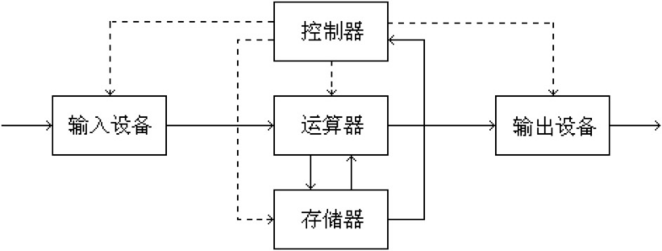
（4）现代计算机
冯·诺依曼（John von Neumann）
电子离散变量自动机（EDVAC）
冯·诺依曼体系结构

Slide 21
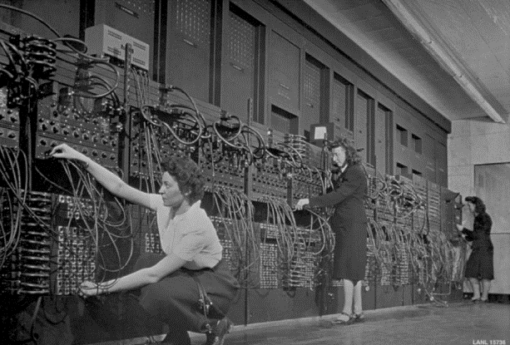
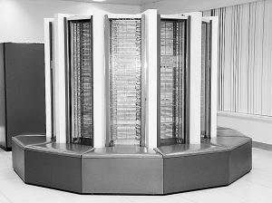
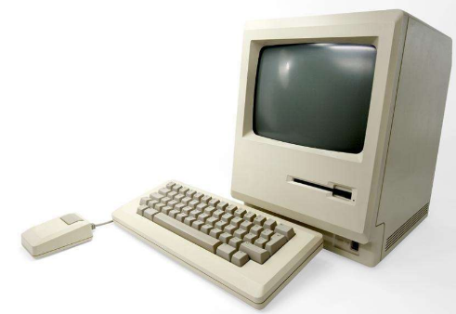

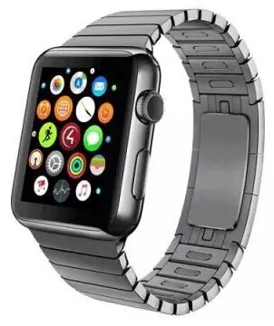

3. 计算机软件的发展历程
硬件+软件
Notes:
从冯诺伊曼体系结构开始，计算机慢慢演变成硬件+软件

Slide 22
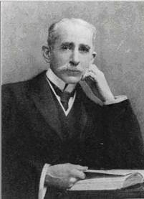

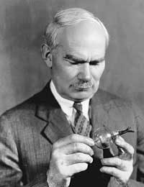

（1）第一阶段 1946年～50年代后期
电子文明的曙光——电子二极管、三极管
John Fleming (1848-1945)
Lee De Forest (1873-1961)
1904年，英国青年工程师约翰·弗莱明发明真空二极管
1906年，美国人李·德·福雷斯特
发明能起放大作用的真空三极管。

Slide 23
（1）第一阶段 1946年～50年代后期
阶段 | 第一阶段
计算机技术 | 电子管
软件技术 | 专用小程序 面向批处理 自定义软件 编写者=使用者

Slide 24
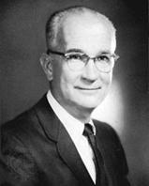
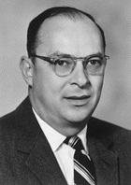
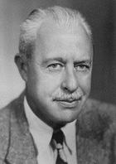

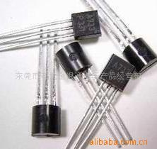
（2）第二阶段 50年代中期～60年代中期
1947年，晶体管诞生。
晶体管的三位发明人
——因这项伟大发明，三人获得1956年诺贝尔物理学奖
晶体管与电子管的比较：
体积比电子管小很多
耗电大大降低
稳定性有很大提高
威廉·肖克利
约翰·巴丁
沃尔特·布拉坦

Slide 25
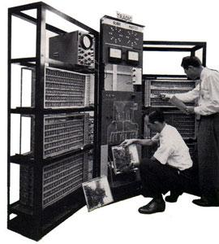
（2）第二阶段 50年代中期～60年代中期
阶段 | 第二阶段
计算机技术 | 晶体管
软件技术 | 多用户 实时 数据库 软件作坊 小型软件产品
1955年，贝尔实验室使用800只晶体管组装了世界上第一台晶体管计算机TRADIC。
(Transistor Digital Computer)

Slide 26
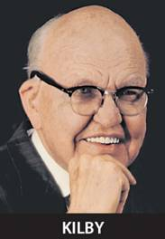
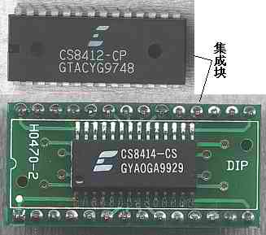
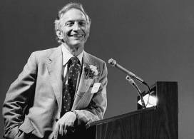
(3) 第三阶段 60年代中～70年代初
1959年，集成电路宣告诞生。
集成电路与晶体管的比较：
1958年9月12日，在德克萨斯仪器（TI）公司工作的杰克·基尔比（Jack Kilby）完成了他的集成电路设计（将硅电阻器、电容器和晶体管装在一块晶片上）。1959年2月6日，基尔比向美国专利局申报专利“小型化电子电路”。
1959年7月30日，美国仙童公司的罗伯特·诺伊斯（Robort Noyce）也宣称制出第一块集成电路，并向美国专利局申请专利“半导体器件和引线结构”。
杰克·基尔比
晶体管实物
集成电路实物
罗伯特·诺伊斯

Slide 27
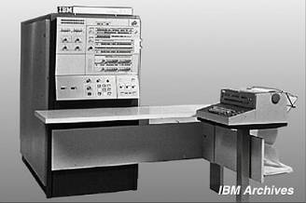
(3) 第三阶段 60年代中～70年代初
阶段 | 第三阶段
计算机技术 | 集成电路
软件技术 | 分布式系统 嵌入“智能” 低成本硬件 消费者的影响
1964年4月7日，在IBM公司成立50周年之际，由年仅40岁的吉恩·阿姆达尔(Gene Amdahl)担任主设计师，历时四年研发的IBM360计算机问世，标志着第三代计算机的全面登场，这也是IBM历史上最为成功的机型之一。

Slide 28
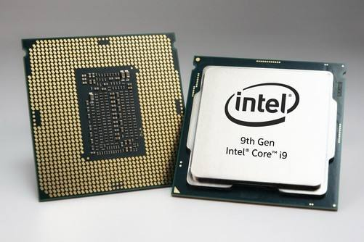
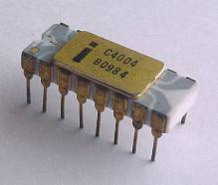
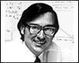
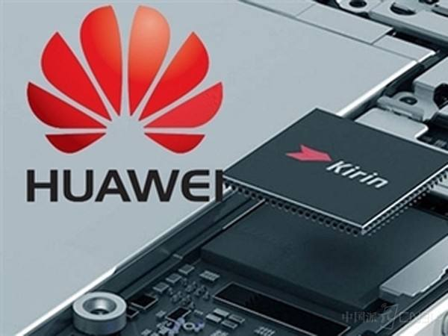
（4）第四阶段 70年代初至今
微处理器的出现
1971年，Intel公司宣称，他们首创了一种“开启集成电路新纪元”的半导体芯片，即第一块微处理器芯片4004。
所谓微处理器芯片是将CPU（Central Processing Unit，中央处理器）集成在一块芯片上。
第一块微处理器芯片Intel 4004及其发明人特德·霍夫

Slide 29


（4）第四阶段 70年代初至今
阶段 | 第四阶段
计算机技术 | 大规模和超大规模集成电路
软件技术 | 强大的桌面系统 面向对象技术 ES/AI 并行计算 网络计算机
第一台微型计算机
——Altair 8800
第一台个人计算机
——IBM PC

Slide 30



（5）未来计算机
从20世纪80年代开始，日本、美国、欧洲等发达国家都宣布开始新一代计算机的研究。人们普遍认为新一代计算机应该是智能型的，它能模拟人的智能行为，理解人类自然语言，并继续向着微型化、网络化发展。综合起来大概有以下几个研究方向。
● 光计算机
● 超导计算机
生物计算机
神经网络计算机
量子计算
……

Slide 31
第1章 软件发展史及软件工程 1.2 软件的定义和特点
《软件工程》课程组

Slide 32
1. 软件的定义
Program
Software
程序
软件

Slide 33
1. 软件的定义
软件
程序
数据
文档

Slide 34




1. 软件的定义
程序
订票软件
文档
数据

Slide 35


2. 软件的特点
Notes:
人月神话的作者

Slide 36


2. 软件的特点
Notes:
没有银弹

Slide 37
2. 软件的特点
相对计算机硬件而言，软件是一种抽象的逻辑实体，具有许多特点
不可见性
生产过程不明显
可变性
一致性

Slide 38
第1章 软件发展史及软件工程 1.3 软件危机
《软件工程》课程组

Slide 39


1. 软件危机的产生背景
随着计算机硬件成本的降低，软件开始作为一种产品被广泛使用，开始出现以“软件作坊”的形式专职应别人的需求开发软件，“牛仔编程”模式兴起。
软件作坊
牛仔编程
Notes:
伴随着计算机硬件成本的降低，计算机软件如雨后春笋般快速出现。20世纪60~70年代，人们以“软件作坊”的形式开发软件，也是“牛仔编程”模式兴起的阶段，大部分人短短学习几个月就开始编程。

Slide 40


1. 软件危机的产生背景
随着软件规模的不断扩大、功能的增强，以及软件数量的急剧膨胀，软件需求的日趋复杂，经常出现不能按时完成任务、产品质量得不到保障、工作效率低下和经费超出预算的现象。失败的软件开发项目屡见不鲜。“软件危机”就这样开始了！
Notes:
同时，随着软件规模的不断扩大、功能的增强和复杂性增加，以及软件数量的增多，在一定时间内依靠少数人开发和维护一个软件产品变得越来越困难。在软件开发过程中，经常出现不能按时完成任务、产品质量得不到保障、工作效率低下和软件开发经费严重超支等现象。

Slide 41


2. 软件危机的定义
在1968年，北大西洋公约组织（North Atlantic Treaty Organization，NATO）的计算机科学家在联邦德国加米施召开的国际学术会议上第一次提出了“软件危机”（Software Crisis）一词。

Slide 42
3. 软件危机的表现
（1）开发出来的软件产品不能满足用户的需求，即软件产品的功能或特性与需求不符
（2）软件开发进度、成本估算不准确，开发成本超预算，实际进度比预定计划落后很多。
（3）软件产品质量难以得到保障，难以发挥系统功能。
（4）软件开发生产率的提高赶不上硬件的发展和人们需求的增长
（5）相对硬件而言，软件的成本比重不断提高

Slide 43
第1章 软件发展史及软件工程 1.4 软件工程
《软件工程》课程组

Slide 44
1. 软件工程的产生背景
NATO（北约）的科技委员会召集近50名一流的编程人员、计算机科学家和工业界巨头，讨论和制定摆脱“软件危机”的对策。
提出“软件工程”的概念:“为了经济地获得可靠的和能在实际机器上高效运行的软件，而建立和使用的健全的工程规则。”

Slide 45
2. 软件工程的定义
软件工程应当使用已经建立的工程学科的基本原理和范型来解决所谓的软件危机
软件工程包含两个目标
如何开发软件，以满足不断增长、日益复杂的需求
如何维护数量不断膨胀的软件产品。

Slide 46
2. 软件工程的定义
IEEE对软件工程的定义：
软件工程是将系统的、规范的、可度量的工程化方法应用于软件开发、运行和维护的全过程及上述方法的研究。
百科全书的定义：
软件工程是应用计算机科学、数学及管理科学等原理，开发软件的工程。

Slide 47


3.软件工程的基本原则
《软件工程经济学》的作者Barry W. Beohm综合多位专家学者的意见，并总结公司多年开发软件的经验，提出了软件工程的七条基本原则。
巴利▪玻姆（Barry W.Beohm）

Slide 48

3.软件工程的基本原则
（1）用分阶段的生命周期计划严格管理
软件项目

Slide 49
3.软件工程的基本原则
（2）坚持进行阶段评审
软件变更成本

Slide 50
3.软件工程的基本原则
（3）实行严格的产品控制
通过
执行
需求变更
评审
拒绝
未通过

Slide 51
3.软件工程的基本原则
减少错误
提高软件产品质量
降低维护成本
（4）采用现代程序设计技术
先进的软件开发技术和工具

Slide 52
3.软件工程的基本原则
（5）结果应能清楚地审查
看不见，摸不着
看得见，摸得着
工作进展情况可见性差
工作进展情况可见
软件
软件工程
软件
难以评价
便于评价
难以管理
便于管理

Slide 53


3.软件工程的基本原则
（6）开发小组的人员应小而精

Slide 54
3.软件工程的基本原则
（7）承认不断改进软件工程实践的必要性
这边做一个很多东西，文档，资料杂乱无章的效果
这边做一个很整齐的效果，把左边的内容整理一下，然后显示得井井有条
新的软件技术
不断总结经验
调整软件开发的各项工作

Slide 55
第1章 软件发展史及软件工程 1.5 软件开发方法学
《软件工程》课程组

Slide 56



1. 软件开发方法学的产生背景
计算机技术发展
Notes:
二十世纪四十年代当计算机刚刚问世的时候，程序员必须通过手动改变线路连接来控制计算机的工作过程。程序设计语言使程序员可以离开机器层次，在更抽象的层次上表达设计意图。

Slide 57

1. 软件开发方法学的产生背景
机器语言
感兴趣的可选修《编程语言》
汇编语言
高级语言

Slide 58
（1）机器语言
电路编程
Notes:
家里的门电路控制开关

Slide 59
（1）机器语言
机器语言是指利用处理器提供的指令来编写程序。
指令系统是指计算机所能执行的全部指令的集合，也可以理解为计算机处理器集成的电路结构集合。
不同计算机的指令系统包含的指令种类和数目也不同。

Slide 60
（1）机器语言
指令的基本格式：
操作码字段+地址码字段。
指令的操作性质及功能
操作数或操作数的地址
机器语言程序示例：
1001101101101101 1101101110001110
0111001110010101 1001011100101001

Slide 61
（2）汇编语言
汇编语言是一种用于电子计算机、微处理器、微控制器或其他可编程器件的低级语言，亦称为符号语言。
汇编语言示例：
MOV AX，10
MOV BX，20
ADD AX，BX

Slide 62

（3）高级语言
高级语言一般让人类容易理解，还具有良好的模块化机制等高级属性
通过将软件进行分解，降低复杂软件的开发难度

Slide 63
（3）高级语言
a: 01010
int a=10;
int b=20;
int c=a+b;
b: 10100
c: 11110
printf("%d",c)
Notes:
当然，高级语言除了让人类容易理解以外，还具有良好的模块化机制。程序设计人员可以通过将软件进行分解，降低复杂软件的开发难度。

Slide 64
2. 软件开发方法学分类
结构化方法
面向数据结构方法
面向对象方法
形式化方法

Slide 65
（1）结构化方法
20世纪70年代以来，结构化程序设计和软件工程的思想日益为人们所接受和欣赏。
结构化的高级程序设计语言
Fortran，Pascal，Basic、COBOL和C语言等

Slide 66

（1）结构化方法
提出了
E.Yourdon
结构化方法
从计算机处理数据的角度来思考问题
L.L.Constantine

Slide 67

（1）结构化方法
软件
函数1
函数2
功能1
功能2
函数3
功能4
函数4
功能3
功能5
函数5
功能6

Slide 68


（2）面向数据结构方法
1975年，M.A.Jackson提出了一种面向数据流的开发方法，也称为Jackson方法。
图片文件
列表文件

Slide 69
（3）面向对象方法
面向对象方法从现实生活中抽象出各个不同的“类”，通过分析现实生活中实体之间的关系来构建软件设计中各个类的联系，从而形成软件体系架构。
由于面向对象方法直接将现实世界中的问题映射到面向对象解空间，将属性和方法封装到类中，软件功能的改变不会引起软件架构的整体变化。

Slide 70

（3）面向对象方法
抽象
房子类
树类
花
湖
公园

Slide 71
（3）面向对象方法
Booch方法
OMT对象建模技术方法
OOSE方法
Goad方法
统一建模语言UML

Slide 72

（4）形式化方法
软件形式化方法最早可追溯到20世纪50年代后期对于程序设计语言编译技术的研究
即J.Backus提出BNF描述Algol60语言的语法。

Slide 73
（4）形式化方法
针对“软件危机”问题的解决方法可以归纳为两类：
采用工程方法来组织、管理软件的开发过程
软件工程
深入探讨程序和程序开发过程的规律，通过建立严密的理论，来指导软件开发实践
形式化方法的深入研究

Slide 74


（4）形式化方法
经过多年的研究和应用，如今人们在形式化方法领域取得了大量、重要的成果，从早期最简单的形式化方法（一阶谓词演算方法）到现在应用于不同领域、不同阶段的基于逻辑、状态机、网络、进程代数、代数等众多形式化方法。

Slide 75
第1章 软件发展史及软件工程 1.6 软件工程知识体系
《软件工程》课程组

Slide 76
1. 产生背景
软件工程诞生初期的主要任务是理清软件工程过程中的各项活动，提出软件生命周期概念、软件开发模型及相关质量管理标准。
随着计算机技术的不断发展，软件开发技术趋于多样化。与此同时，软件系统日趋复杂化，软件需求演化的快速性、不确定性与个性化等问题也不断凸显。软件工程方法学和规范成为软件工程领域的主要任务

Slide 77
2.软件工程知识体系
20世纪70年代末，美国在制定研究生教育计划时采纳了IEEE CS提出的制定软件工程教程的建议。
1993年美国软件工程协调委员会提出了“软件工程职业道德规范”、“本科软件工程教育计划评价标准”和“软件工程知识体系（SWEBOK）

Slide 78
2.软件工程知识体系
在此基础上，500多位来自全世界大学、科研机构和企业界的专家、教授共同编写发布了更为全面和权威的《软件工程知识体系》（SWEBOK）和《软件工程教育知识体系》（SEEK）两个文件。
SWEBOK（Software Engineering Body of Knowledge）
SEEK（Software Engineering Education Knowledge）

Slide 79

2.软件工程知识体系
SWEBOK和SEEK标志着软件工程学科在世界范围的正式确立，对本科教育产生了深远影响。

Slide 80

2.软件工程知识体系

Slide 81

3. 中国版软件工程知识体系
Notes:
2018年，教育部高等学校软件工程专业教学指导委员会结合中国软件工程学科与软件工程教育发展的经验，在SWEBOK 3.0和SEEK的基础上提出了具有中国特色的中国版软件工程知识体系C-SWEBOK。
C-SWEBOK结合我国现状，在SWEBOK 3.0基础上新增“软件服务工程”和“软件工程典型应用”两个知识领域。C-SWEBOK通过扩充软件工程职业实践知识领域，以满足我国软件人才培养的需要。

Slide 82

3. 中国版软件工程知识体系
Notes:
根据C-SWEBOK，可以将软件工程知识体系划分为软件需求、软件设计、软件构造、软件测试、软件维护、软件配置管理、软件工程管理、软件工程模型与方法、软件工程过程、软件质量、软件工程经济学、软件服务工程、软件工程典型应用、软件工程职业实践、计算基础、工程基础、数学基础共17个知识领域，122个知识单元。

Slide 83
第1章 软件发展史及软件工程 1.7 小结
《软件工程》课程组

Slide 84



小结
Notes:
随着计算机技术的快速发展，计算机和软件的使用越来越广泛。伴随着软件系统复杂程度的提高，软件产品的开发、维护越来越复杂。
与此同时，计算机软件开发技术的快速发展允许人们利用计算机使用更多的方式来分析、解决遇到的各种问题。

Slide 85

小结
C-SWEBOK结合我国现状，在SWEBOK 3.0基础上进行扩展，从而满足我国软件人才培养的需要。
Notes:
C-SWEBOK结合我国现状，在SWEBOK 3.0基础上进行扩展，从而满足我国软件人才培养的需要。

